Slide 1

팀명: TRIZ (안건호, 김병근)
기본이미지: 독서용 책
+: 책 받힘대(허리 건강개선,미국 디스크환자 ↑)
-: 종이, 가격 거품(무명이면 돈이 안됨)
*: 모바일 책 대여, 읽어주는 책
“넷플릭스 모델/빅데이터 기반의 추천도서”의 책 대여 배달
/: 책 출판과 대여 앱
:기존 출판사가 아닌, 누구나 출판하고 인지세를 받을 수 있게 함
(비즈니스 모델: 너튜브 유사, 책 후기 작성 기반)
각 분야 전문가 발굴하여, 재능기부 및 컨설팅,부가가치 연결고리
선정 배경: 코로나로 집에 있는 시간이 많음, 언제든지 읽을 수 있어야 함. 많이 읽고 싶음
현재 적용된 기술들: 밀리의 서재, 윌라

Slide 2
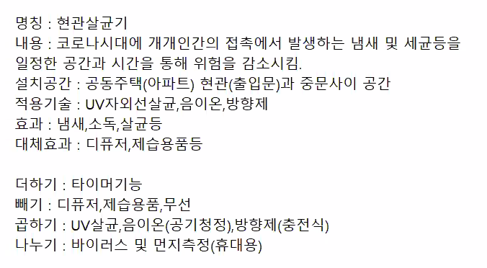

Slide 3
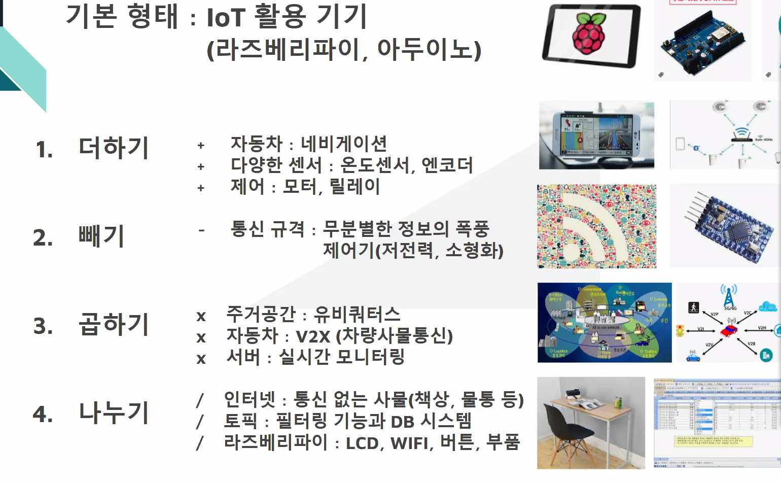

Slide 4
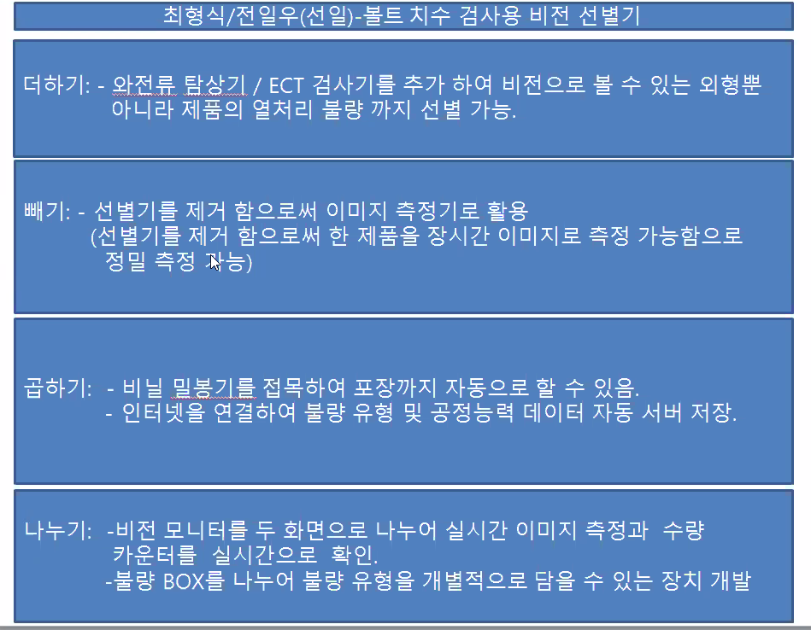

Slide 5
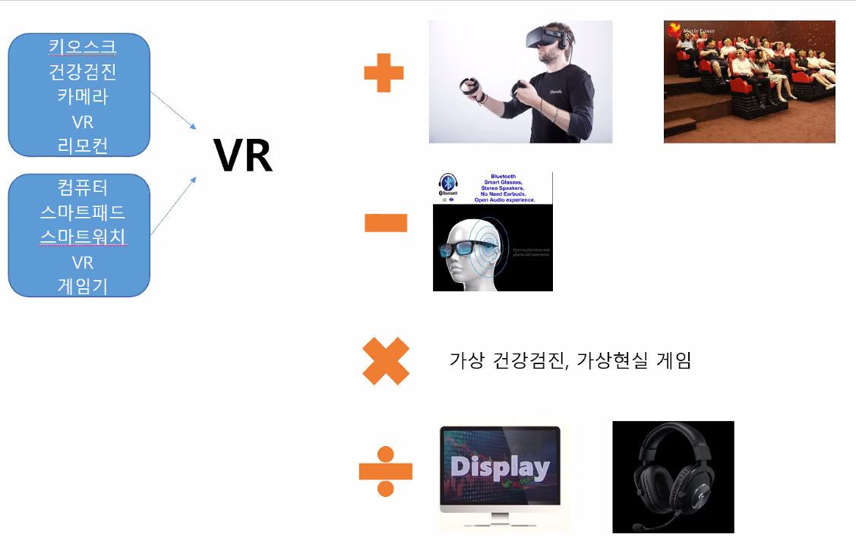

Slide 6
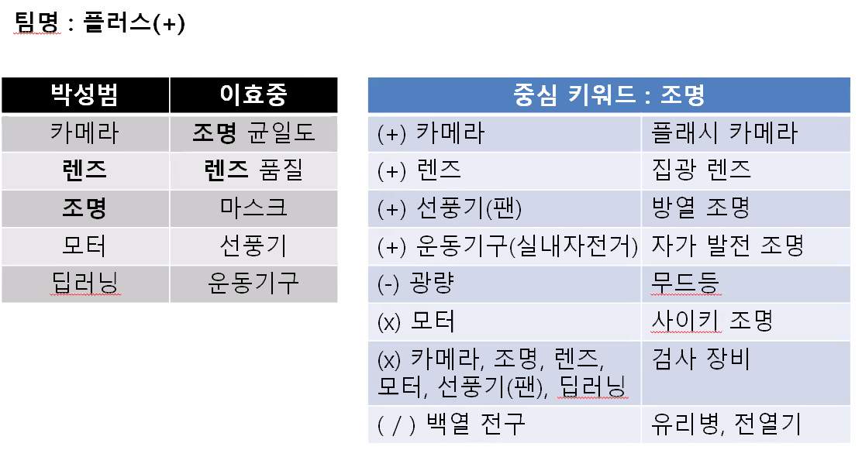

Slide 7
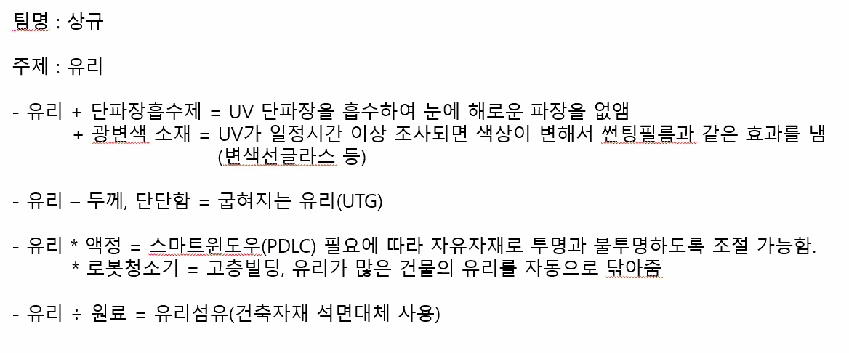

Slide 8
조 및 단어
19:13:31 발신자 강윤구 : 공기청정기, 노트북, 출입문 번호키, 킥보드, 키보드
19:15:45 발신자 손의걸 : 노트북, 형광등, 볼펜, 마우스, 에어컨
19:15:54 발신자 고정재 : 전기자동차,자율주행 자동차,마스크,코로나 진단 키트 ,안면인식 열화상 카메라
19:16:20 발신자 안건호 : 안건호 : 살균소독,비닐하우스,악취냄새,가방,층간소음
19:16:35 발신자 김성웅 : 키오스크 건강검진 카메라 VR 리모컨
19:17:21 발신자 장민우 : 무선집중기,LoRa,계전기,SelfPower system,환경센서
19:17:53 발신자 이효중 : 1. 머신 비전의 조명 균일도 검증 시스템(업무관련)2. 머신 비전의 Lens Quality 검증 시스템(업무관련),3. 미세먼지 마스크(개인 관심)
4. 선풍기(개인 관심)
5. 운동 기구(개인 관심)
19:20:08 발신자 김병근 : 책,의자, 실버산업, 다이어리, 신박한정리(인테리어)
19:20:32 발신자 이병철 : 1.청소기
19:20:52 발신자 윤재웅_PC : 무선전력전송 / 페이퍼써킷(Paper Circuit) / 전도성 펜 / IoT / 확장성
19:21:00 발신자 박민우 : 컴퓨터(노트북), 스마트패드, 스마트워치, VR, 게임기
19:21:16 발신자 이병철 : 청소기, 핸드폰, 피부관리, 의류, 시계
19:21:27 발신자 박성범 : 카메라, 렌즈, 조명, 모터 딥러닝
19:22:09 발신자 전일우 : 비전 선별기,빅데이터,단조설비,바퀴,운동기구
19:22:38 발신자 신정환 : embedded iot, lora, M2M, 홈 오토메이션, 무선 네트워크
19:23:17 발신자 유용주 : 마스크, 자동차, 휴대폰, 창문, 청소기 입니다.
19:23:31 발신자 최형식 : 볼트, 낚시, 컴퓨터, 게임, 부동산
19:23:50 발신자 김미정 : 센서, 커넥터, 멀티 수집 디바이스, 다목적 가방, 자세보정 의자
19:24:05 발신자 임동민 : 자율주행셔틀, 이미지트래킹, 머신러닝, 트레이드오프, V2X인프라
19:24:26 발신자 원형일 : 팜팩토리, 식용꽃, LED,태양광모듈, 개인음성인식
19:25:03 발신자 박성범 : 이효중 박성범 같은 조 하겠습니다
19:25:18 발신자 이병철 : 이병철 유용주 (상규조) 입니다.
19:25:19 발신자 전일우 : 전일우 최형식 (선일)입니다
19:25:35 발신자 김성웅 : 박민우님과 겹치는 부분이 있어 박민우님과 같은 조를 해보고 싶습니다.
19:25:38 발신자 안건호 : 김병근,안건호
19:26:07 발신자 신정환 : 장민우 신정환 입니다.

